Slide 1
ОГБОУ ДПО "Костромской областной институт развития образования"
Организация психолого-педагогического сопровождения детей с ОВЗ и/или инвалидностью в дошкольной образовательной организации
методист отдела
сопровождения коррекционного образования КОИРО Наталья Николаевна Смирнова

Slide 2
Целевые группы нуждающиеся в психолого-педагогическом сопровождении в ДОО?

Slide 3
Инвалид (до 18 лет ребёнок-инвалид) – лицо, которое имеет нарушение здоровья со стойким расстройством функций организма, обусловленное заболеваниями, последствиями травм или дефектами, приводящее к ограничению жизнедеятельности и вызывающее необходимость его социальной защиты (МСЭ)
Обучающийся с ограниченными возможностями здоровья – физическое лицо, имеющее недостатки в физическом и (или) психологическом развитии, подтвержденные ПМПК и препятствующие получению образования без создания специальных условий
МСЭ
ПМПК
ИПРА
Дети-инвалиды
Дети с ОВЗ
заключение:
- АООП
- Специалисты сопровождения
- направления
коррекционной работы
- др. спец. условия
Онкологические
заболевания
Сахарный диабет
Нейродермиты и др.
с нарушениями слуха
с нарушениями зрения
с ТНР, с НОДА, с ЗПР
с РАС, с нарушениями интеллекта
с ТМНР
Глухие, Незрячие
ТМНР, НОДА
Умеренная и
тяжелая УО, Аутизм
Таким образом, категория «обучающийся в ОВЗ» определена не с точки зрения ограничений по здоровью, а с точки зрения необходимости создания специальных условий получения образования, исходя из решений ПМПК

Slide 4
Основополагающим законодательным актом, регулирующим процесс образования детей с ОВЗ и детей с инвалидностью, является ФЗ от 29 декабря 2012 г. №273-ФЗ
«Об образовании в Российской Федерации»,
регламентирующий право детей с ОВЗ и детей с инвалидностью на образование и обязывающий создавать условия для получения без
дискриминации качественного образования, коррекции нарушений развития и социальной адаптации

Slide 5
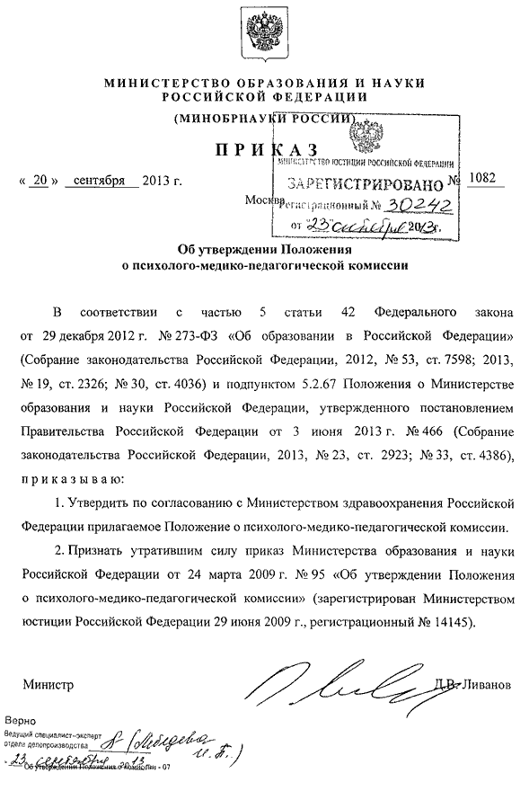
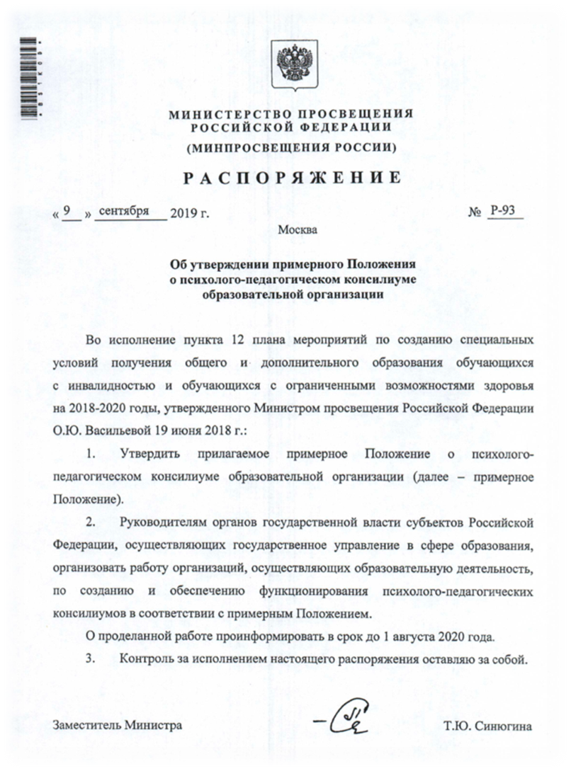
В своей деятельности ПМПК и ППк руководствуются современной нормативно-правовой базой и работают в полном соответствии с Федеральным законом № 273 «Об образовании в Российской Федерации»,
ПМПК – в соответствии с Приказом от 20 сентября 2013 г. N 1082 «Об утверждении Положения о психолого-медико-педагогической комиссии»,
ППк – в соответствии с Распоряжением от 9 сентября 2019 г. N Р-93 «Об утверждении примерного Положения о психолого-педагогическом консилиуме образовательной организации»,
а также другими действующими нормативными документами в которых подчёркивается необходимость взаимодействия ПМПК и ППк.

Slide 6
Психолого-медико-педагогическая комиссия (ПМПК)
создается в целях своевременного выявления детей с особенностями в физическом и (или) психическом развитии и (или) отклонениями в поведении, проведения их комплексного психолого-медико-педагогического обследования и подготовки по результатам обследования рекомендаций по оказанию им психолого-медико-педагогической помощи и организации их обучения и воспитания, а также подтверждения, уточнения или изменения ранее данных рекомендаций.
ПМПК функционирует на региональном или муниципальном уровне и решает «стратегические» задачи по сопровождению детей с ОВЗ и детей, нуждающихся в психолого-педагогической помощи.
Выявляет или подтверждает ограниченные возможности здоровья!!!

Slide 7
Организация деятельности психолого-педагогического консилиума в ОО
Психолого-педагогический консилиум
является одной из форм взаимодействия руководящих и педагогических работников организации, осуществляющей образовательную деятельность, с целью создания оптимальных условий обучения, развития, социализации и адаптации, обучающихся посредством психолого-педагогического сопровождения.

Slide 8
Функции ППк
Цель: создание оптимальных условий обучения, развития, социализации и
адаптации обучающихся посредством психолого-педагогического сопровождения
Задачи:
выявление трудностей в освоении образовательных программ, особенностей в развитии, социальной адаптации и поведении обучающихся для последующего принятия решений об организации психолого-педагогического сопровождения;
разработка рекомендаций по организации психолого-педагогического сопровождения обучающихся;
консультирование участников образовательных отношений по вопросам актуального психофизического состояния и возможностей обучающихся; содержания и оказания им психолого-педагогической помощи, создания специальных условий получения образования;
контроль за выполнением рекомендаций ППк

Slide 9
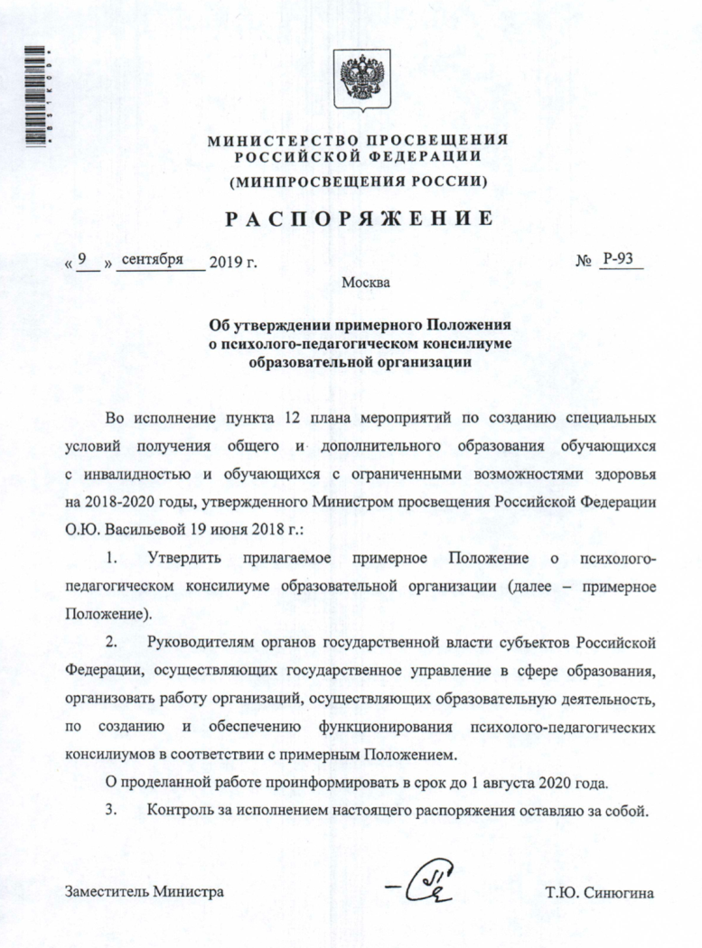
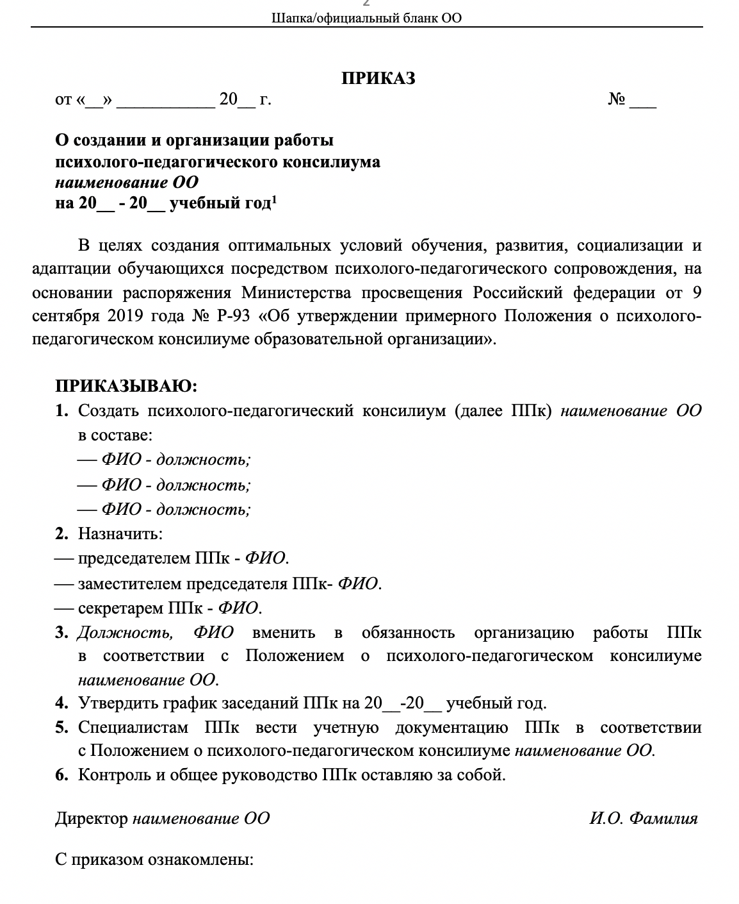
ППк создается на базе Организации любого типа независимо от ее организационно-правовой формы приказом руководителя Организации.
Для организации деятельности ППк в Организации оформляются:
1. Приказ руководителя Организации о создании ППк с утверждением состава ППк;
2. Положение ППк, утверждённое руководителем Организации
(разрабатывается на основе Распоряжения)
Общее руководство деятельностью ППк возлагается на руководителя Организации
Приказ руководителя ОО
Положение о ППк

Slide 10
Состав ППк
• председатель ППк – заместитель руководителя Организации,
• заместитель председателя ППк (определенный из числа членов ППк при необходимости),
• педагог-психолог,
• учитель-логопед,
• учитель-дефектолог (тифлопедагог, сурдопедагог, олигофренопедагог),
• социальный педагог,
• секретарь ППк (определенный из числа членов ППк).
Недопустимо и невозможно создание специальных условий для получения образования
обучающимися с ОВЗ одним специалистом!

Slide 11
Обязательная документация ППк
(согласно Распоряжению Министерства просвещения РФ от 9 сентября 2019 г.
№ Р-93 «Об утверждении примерного Положения о психолого-педагогическом консилиуме»
Приказ руководителя Организации о создании ППк с утверждением состава ППк;
Положение ППк, утверждённое руководителем Организации
График проведения плановых заседаний ППк на учебный год;
Журнал учёта заседаний ППк и обучающихся, прошедших ППк;
Журнал Регистрации коллегиальных заключений ППк;
Протоколы заседаний ППк;
Карта развития обучающегося, получающего психолого- педагогическое
сопровождение
Журнал направлений обучающихся на ПМПК
Порядок хранения и срок хранения документов ППк должен быть определён в
Положении о ППк

Slide 12
Не забывайте, что
в приложении к протоколу заседаний ППк содержатся характеристики, представления на обучающегося, рисунки ребёнка
по итогам обследования каждым специалистом и последующего обсуждения на ППк составляется коллегиальное заключение, содержащее
обобщенную характеристику обучающегося и рекомендации по организации психолого-педагогического сопровождения
для проведения обследования необходимо согласие родителей (законных
представителей)
для проведения коррекционной и развивающей работы также необходимо
согласие родителей (законных представителей)

Slide 13
Режим деятельности ППк
Периодичность проведения заседаний ППк определяется запросом Организации на обследование и организацию комплексного сопровождения обучающихся и отражается в графике проведения заседаний.
Заседания ППк подразделяются на плановые и внеплановые.
Плановые заседания ППк проводятся в соответствии с графиком проведения, но не реже одного раза в полугодие, для оценки динамики обучения и коррекции для внесения (при необходимости) изменений и дополнений в рекомендации по организации психолого-педагогического сопровождения обучающихся.
Внеплановые заседания ППк проводятся:
- при зачислении нового обучающегося, нуждающегося в психолого-педагогическом сопровождении; - при отрицательной (положительной) динамике обучения и развития обучающегося;
- при возникновении новых обстоятельств, влияющих на обучение и развитие обучающегося в соответствии с запросами родителей (законных представителей) обучающегося, педагогических и руководящих работников Организации;
- с целью решения конфликтных ситуаций и других случаях.

Slide 14
Порядок обращения в психолого-педагогической консилиум
Действия при появлении в контингенте обучающегося с ОВЗ
Прием обучающегося с ОВЗ
• Уже имеется заключение ПМПК;
• Рекомендована АООП;
• Рекомендовано сопровождение
специалистами (педагог-психолог, учитель-
логопед, учитель-дефектолог
(олигофренопедагог, сурдопедагог,
тифлопедагог и т.д);
• Определены условия получения
образования.
Выявление обучающихся с ООП
• Имеются трудности в усвоении основной
образовательной программы
(адаптационные, поведенческие,
интеллектуальные, речевые и т.д.);
• Требуется обследование специалистами
ППк;
• Необходимо направление в ПМПК для
определения образовательного маршрута
обучающегося

Slide 15
Прием обучающегося с ОВЗ.
• Копия заключения ПМПК хранится в личном деле обучающегося.
• Заявление родителей на имя руководителя ДОО о создании специальных условий
обучения и воспитания.
• Письменное согласие родителей (законных представителей) на проведение обследования специалистами ППк.
• Незамедлительная передача информации об обучающемся с ОВЗ членам
ППк (копия заключения ПМПК, согласие родителей).

Slide 16
Выявление обучающегося с ООП
(Направление на ПМПК. Запрос педагога)
• Наблюдение.
• Составление педагогической характеристики на обучающегося.
• Обращение к специалистам ППк (журнал обращения к специалистам).
• Письменное информирование родителей (законных представителей) об имеющихся трудностях +
письменное согласие родителей (законных представителей) на проведение обследования специалистами ППк.
• Составление характеристик, рекомендаций специалистами ППк.
• Заседание ППк (в присутствии родителей (законных представителей) с письменным информированием
о результатах обследования) с письменной рекомендацией обратиться в ПМПК для уточнения образовательного маршрута.

Slide 17
Запрос родителей
1. Обращение к специалистам ППк (журнал обращения к специалистам).
2. Письменное согласие родителей (законных представителей) на проведение обследования специалистами ППк.
3. Составление педагогической характеристики на обучающегося.
4. Составление психолого-педагогических представлений специалистами ППк.
5. Заседание ППк (в присутствии родителей с письменным информированием о результатах обследования), формирование пакета для ПМПК.
Пакет документов для ПМПК выдается под подпись родителей (законных представителей).
Второй экземпляр документов с печатью и подписью директора,
с отметкой о том, что родитель (законный представитель) согласен с рекомендациями
остается в ППк.

Slide 18
Если ребенок посещает образовательную организацию, то родители (законные представители) обязаны предоставить в ПМПК пакет документов:
направление в ПМПК из образовательной организации с печатью и подписью Директора;
заключение ППк образовательной организации;
характеристика обучающегося, выданная образовательной организацией – оригинал, заверенный печатью образовательной организации;
Психолого-педагогическое представление специалистов сопровождения
результаты самостоятельной продуктивной деятельности ребенка.

Slide 19
Документы психолого-педагогического консилиума
Все документы, касающиеся детей с ограниченными возможностями здоровья или детей с временным трудностями в обучении, должны составляться по форме, указанной в Положении о ППк.

Slide 20
Проведение заседания.
Примерная форма протокола заседания ППк
Проводимые заседания фиксируются в журнале учета заседаний и обучающихся, прошедших ППк с указанием вида консилиума (плановый или внеплановый) и тематики заседания.
Тематика определяется реальным содержанием и запросом ОО.
Это может быть:
утверждение плана работы ППк;
утверждение плана мероприятий по выявлению бучающихся с особыми образовательными потребностями;
проведение комплексного обследования обучающегося;
обсуждение результатов комплексного обследования;
обсуждение результатов образовательной, воспитательной и коррекционной работы с обучающимся;
зачисление обучающихся на коррекционные занятия;
направление обучающихся в ПМПК;
составление и утверждение индивидуальных образовательных маршрутов (по форме определяемой образовательной организацией);
экспертиза адаптированных основных образовательных программ ОО;
оценка эффективности и анализ результатов коррекционно-развивающей работы с обучающимися;
другие варианты тематик.

Slide 21
Шапка/официальный бланк ОО
Протокол заседания психолого-педагогического консилиума
наименование ОО
№ от « » 20 г.
Присутствовали: И.О.Фамилия (должность в ОО, роль в ППк), И.О.Фамилия (мать/отец ФИО обучающегося)
Повестка дня:
1.…
2.…
Ход заседания ППк:
1.…
2.…
Решение ППк:
1.…
2.…
Приложения (характеристики, представления на обучающегося, результаты продуктивной деятельности обучающегося, копии рабочих тетрадей, контрольных и проверочных работ и другие необходимые материалы):
1…
2…
Председатель ППк И.О.Фамилия Члены ППк:
Протокол ППк оформляется не позднее пяти рабочих дней после заседания ППк и подписывается всеми участниками заседания ППк
Другие присутствующие на заседании: И.О.Фамилия

Slide 22
Шапка/официальный бланк ОО
Коллегиальное заключение психолого-педагогического консилиума
(наименование образовательной организации) Дата « » 20 года
Общие сведения ФИО обучающегося:
Дата рождения обучающегося: Класс/группа:
Образовательная программа:
Причина направления на ППк:
Коллегиальное заключение ППк
(выводы об имеющихся у ребенка трудностях (без указания диагноза) в развитии, обучении, адаптации (исходя из актуального запроса) и о мерах,
необходимых для разрешения этих трудностей, включая определение видов, сроков оказания психолого-медико-педагогической помощи.
Рекомендации педагогам
…………………………………………………………………………………………………………………….
Рекомендации родителям
…………………………………………………………………………………………………………………….. Приложение: (планы коррекционно-развивающей работы, индивидуальный образовательный маршрут и другие необходимые материалы):
М.П.
Председатель ППк И.О. Фамилия
Члены ППк:
И.О. Фамилия И.О. Фамилия
С решением ознакомлен (а) / (подпись и ФИО (полностью) родителя (законного представителя)
С решением согласен(а) /
(подпись и ФИО (полностью) родителя (законного представителя)
С решением согласен(а) частично, не согласен(а) с пунктами:
/ (подпись и ФИО (полностью) родителя (законного представителя)
Коллегиальное заключение ППк подписывается специалистами в
день проведения ППк;
доводится до сведения родителей (законных представителей)
в день проведения заседания, а также
до сведения пед. работников, участвующих в психолого- педагогическом сопровождении, не позднее трех
рабочих дней после проведения заседания
Если родитель не согласен с
колл.заключением, это
фиксируется письменно, а сопровождение идёт по ранее определённому маршруту в соответствии с ФГОС
Коллег.заключение является основанием для реализации пс.-пед. сопровождения обучающегося

Slide 23
Рекомендации ППк по организации психолого-педагогического сопровождения
обучающегося с ОВЗ конкретизируют, дополняют рекомендации ПМПК
и могут включать в том числе:
разработку адаптированной основной общеобразовательной программы;
разработку индивидуального учебного плана обучающегося;
адаптацию дидактических материалов;
использование специальных пособий и дидактических материалов;
использование специальных технических средств обучения коллективного и
индивидуального пользования, средств альтернативной коммуникации;
Письмо Минпросвещения России от 20
февраля 2019 г.
№ ТС-551/07
предоставление услуг тьютора ассистента (помощника), оказывающего обучающемуся необходимую техническую помощь, услуг по сурдопереводу, тифлопереводу, тифлосурдопереводу, в том числе на период: адаптации обучающегося в Организации, на постоянной основе; индивидуально или на группу обучающихся;
проведение групповых и (или) индивидуальных коррекционных занятий
Рекомендации по организации психолого-педагогического сопровождения обучающихся реализуются на основании письменного согласия родителей (законных представителей).

Slide 24
Рекомендации ППк по организации психолого-педагогического сопровождения обучающегося на основании медицинского заключения могут включать
условия обучения, воспитания и развития, требующие организации обучения по индивидуальному учебному плану, учебному расписанию, медицинского
сопровождения, в том числе:
дополнительный выходной день;
организация дополнительной двигательной нагрузки в течение учебного дня / снижение двигательной нагрузки;
предоставление дополнительных перерывов для приема пищи, лекарств;
снижение объема учебной нагрузки;
предоставление услуг ассистента (помощника), оказывающего обучающимся необходимую техническую помощь
Рекомендации по организации психолого-педагогического сопровождения обучающихся реализуются на основании письменного согласия родителей (законных представителей)

Slide 25
Контроль выполнения рекомендаций ППк - одна из важных задач ППк
порядок контроля выполнения рекомендаций ППк определяется образовательной организацией, членами консилиума
механизм и график проведения контроля выполнения рекомендаций
ППк должен быть понятен всем участникам образовательных отношений
программа сопровождения должна иметь возможность внесения в нее корректировок с учетом результатов эффективности рекомендаций ППк

Slide 26
Форма журнала регистрации коллегиальных
заключений, содержащаяся в Распоряжении Министерства
просвещения РФ от 9 сентября № Р-93 «Об
утверждении примерного Положения О психолого- педагогическом консилиуме
образовательной организации»
Журнал
регистрации коллегиальных заключений
№ | ФИО обучающегося, класс/ группа | Дата рождения | Инициатор обращения | Повод обращения в ППк | Коллегиальное заключение | Результат обращения

Slide 27
Карта развития обучающегося, получающего психолого-педагогическое сопровождение
(обязательный документ ППк согласно Распоряжению Министерства просвещения РФ от 9 сентября № Р-93 «Об утверждении примерного Положения О психолого-педагогическом консилиуме образовательной организации»
результаты комплексного обследования, характеристика или педагогическое представление на обучающегося;
коллегиальное заключение консилиума;
копии направлений на ПМПК;
согласие родителей (законных представителей) на обследование и психолого-педагогическое сопровождение ребенка;
данные об обучении ребенка в группе, данные по коррекционной-развивающей работе, проводимой специалистами психолого-педагогического сопровождения.
Карта развития хранится у председателя консилиума и выдается руководящим работникам ОО, педагогам и специалистам, работающим с обучающимся.

Slide 28
Журнал направлений на ПМПК
№ | ФИО обучающегося, класс/ группа | Дата рождения | Цель направления | Причина направления | Отметка о получении направления родителями
 |  |  |  |  | Получено: далее перечень документов, переданных родителям (законным представителям) ФИО родителя (законных представителя) пакет получил (а). « » 20 Подпись: Расшифровка:

Slide 29
Представление ППк оформляется при направлении обучающегося на ПМПК, выдаётся родителям (законным
представителям) под личную подпись
Представление должно быть с датой, подписью Председателя ППк и печатью ОО
Затрудняет понимание мнения специалистов системы сопровождения ОО отсутствие выводов и
неконкретность описания динамики развития, мер, оказанных ребёнку для компенсации нарушений развития
Подчёркивание текста (в буквальном смысле), перечисление всех возможных шаблонных формулировок и
характеристик личности обезличивает представление на ребёнка, делает его бесполезным, формальным
В случаях ранее имеющихся отказов родителей посещать ПМПК, необходимо указать данные факты в Представлении!
Если ребёнок находится на каком-либо учёте, когда-либо раньше обучался по адаптированной программе, это
необходимо отразить в Представлении
Информация в Представлении должна быть конкретная, понятная читающим. Например, группа
«Колокольчик» не прояснит какаю группу по возрасту ребёнок посещает
Примерная форма представления содержится в Приложении 4 Распоряжения Министерства просвещения РФ от 9 сентября № Р-93 «Об утверждении примерного Положения О психолого-педагогическом консилиуме образовательной организации»

Slide 30
ЭТО ВАЖНО!!!
На всех документах, из образовательных организаций, должен стоять
УГЛОВОЙ ШТАМП (№ и дата исходящего документа)
2) направление образовательной организации (ППк) (с обязательным указанием причины направления);
Какие причины, на ваш взгляд, могут быть написаны в направлении:
Для зачисления в логопедическую или дефектологическую группу
Для зачисления в группу компенсирующей направленности
Для определения варианта программы
Для определения программы обучения и воспитания
Для перевода в другую ДО или ШО
Не справляется с программой обучения
Направление не запрашивается в случаях, если:
родители (законные представители) проходят обследование в ПМПК по личной инициативе;
ребёнок не посещает образовательную организацию;
для прохождения медико-социальной экспертизы (МСЭ) для установления или подтверждения инвалидности.

Slide 31
Деятельность специалистов психолого-педагогического сопровождения обучающихся с ограниченными возможностями здоровья и инвалидностью и их родителей (законных представителей)
Согласно стандарту, основное направление деятельности педагога-психолога по обеспечению сопровождения обучающихся с ОВЗ и инвалидностью – это оказание психолого- педагогической помощи лицам с ОВЗ, испытывающим трудности в освоении основных общеобразовательных программ, развитии и социальной адаптации.
В рамках данного направления педагогом-психологом осуществляется несколько функций: психологическое просвещение субъектов образовательного процесса, профилактика нарушений поведения и отклонений в развитии, консультирование, коррекция поведения и развития детей, диагностика особенностей лиц с ОВЗ, обучающихся, испытывающих трудности в освоении основных общеобразовательных программ, развитии и социальной адаптации.
Деятельность педагога-психолога по обеспечению психолого- педагогического сопровождения обучающихся с ОВЗ и инвалидностью и их родителей (законных представителей) направлена на:
предупреждение возникновения вторичных проблем развития ребенка,
помощь обучающимся в решении актуальных задач развития, обучения, социализации;
психологическое обеспечение образовательных программ и развитие психолого- педагогической компетентности обучающихся, родителей (законных представителей), педагогов.

Slide 32
Деятельность специалистов психолого-педагогического сопровождения обучающихся с ограниченными возможностями здоровья и инвалидностью и их родителей (законных представителей)
Направления деятельности учителя-дефектолога
максимальная коррекция недостатков в развитии у обучающихся, воспитанников с нарушениями в развитии;
обследование обучающихся, воспитанников, определение структуры и степени выраженности имеющегося у них нарушения развития;
комплектование группы для занятий с учетом психофизического состояния обучающихся, воспитанников;
проведение групповых и индивидуальных занятий по исправлению недостатков в развитии, восстановлении нарушенных функций;
консультирование педагогических работников и родителей (законных представителей) по применению специальных методов и приемов оказания помощи детям с ОВЗ;
формирование общей культуры личности, социализации, осознанного выбора и освоения профессиональных программ.
К основным направлениям деятельности учителя-дефектолога в рамках психолого-педагогического сопровождения детей с ОВЗ и инвалидностью относятся:
Педагогическая диагностика особенностей обучающихся с ОВЗ
Коррекционно-развивающая деятельность
Аналитическая и профилактическая деятельность
Консультативно-просветительское направление
Организационно-методическое направление

Slide 33
Направления деятельности учителя-логопеда
Психолого-педагогическое сопровождение учителя-логопеда включает следующие направления деятельности:
диагностическое направление,
коррекционно-развивающее,
профилактическое,
информационно-методическое.
Одним из направлений в логопедической работе является сотрудничество специалиста с семьёй. Учитель-логопед проводит консультации, даёт рекомендации по развитию речи, формированию благоприятной речевой среды, знакомит родителей с промежуточными результатами коррекционной работы, даёт характеристику речевого развития детей за определенный промежуток время, определяет совместно с родителями необходимость продолжения коррекционных занятий.

Slide 34
Каждый пункт описывается подробно, расшифровывается с примерами и ответами ребёнка
Логопедическая характеристика
обучающегося с ограниченными возможностями здоровья и/или ребенка-инвалида.
ФИО: __
Дата рождения: __
Класс: __
Программа: АООП НОО для обучающихся _________, вариант_____
Заключение ПМПК: №_______от «__» ________20__года
Психолого-педагогическая помощь: указать рекомендованных специалистов
И.О. Фамилия обучается в __ «__» классе наименование ОО в подразделении ___________. По результатам логопедического обследования получены следующие данные.
Состояние моторики:
Моторика кистей рук. _________
Артикуляционная моторика. ________
Понимание обращенной речи: _________
Характеристика устной речи:
Связная речь. ________
Лексический строй. ________
Грамматический строй речи. ________
Слоговая структура. ________
Звуковое оформление речи. ________
Фонематический слух. ________
Звуко-буквенный, слоговой анализ и синтез. ________
Интонационно мелодическая сторона речи. ________
Характеристика письменной речи:
Чтение: ________
Письмо: ________
Заключение: кратко сформулировать заключение.
Рекомендации: сформулировать ряд рекомендаций, адресованных учителю или семье.
«__» ____________ 202__ года
Руководитель ОО _________________________/И.О. Фамилия/
Учитель-логопед
наименование ОО ______________________________/И.О.Фамилия/
Пример:
Мелкая моторика- ребенок испытывает трудности в точности движений дифференцированости движений пальцев рук «зайчик-коза». Отмечаются поиски поз… Артикуляционная моторика – страдает амплитуда движений (пример упражнений);
Тонус мышц слабый, наличие синкинезий (содружественные движения языка и челюсти), гиперкинезов («беспокойство» кончика языка или корня)…..

Slide 35
Выдержки из логопедических заключений
Характеристика устной речи -
Связная речь – рассказ соответствует ситуации, имеет все смысловые звенья, оформлен грамматически правильно с адекватным использованием лексических и грамматических средств; самостоятельно разложены картинки и составлен рассказ. ПРИМЕР
Лексический строй – словарный запас ниже возрастной нормы (оцениваем
активный словарь ребенка – примеры знает или не умеет употреблять, каких слов в активном словаре больше –существительных, глаголов или прилагательных)…Пассивный словарный запас уступает активному. Затрудняется подобрать подходящие слова, часто совершает ошибки в их употреблении. В речи преобладают существительные. Глаголы неразнообразны. Прилагательные однотипны, употребляются редко.
3. Грамматический строй – навыки построения предложения- это развитый грамматический строй- отмечаем способность ребенка моделировать структуру предложения из определенного лексического материала, способность правильно выбрать форму слов - ПРИМЕРЫ

Slide 36
Заключение (представление) учителя-дефектолога
дефектолог оценивает знания, умения, навыки в соответствии с
актуальной/ действующей образовательной программой. В случае инклюзии воспитатель не в должной мере знает требования программы специального образования, и оценка может оказаться неточной
В поле зрения дефектолога определение уровня общей
осведомленности, обученности и, соответственно, обучаемости ребенка
при написании заключения дефектолог уделяет внимание описанию ресурсов ребёнка, обеспечивающих успешность его познавательной деятельности

Slide 37
Значимые критерии деятельности ребенка в процессе обследования
учителя-дефектолога
эмоциональное реагирование на ситуацию общения со взрослым;
критичность поведения;
умение адекватно оценивать результат своей работы;
понимание инструкции и цели задания, принятия задачи, проявление интереса к заданию и его стойкость;
организация и темп деятельности;
уровень сформированности произвольной регуляции;
самоконтроль;
сосредоточенность, работоспособность;
способы решения предложенных задач;
восприимчивость к помощи;
способность осуществлять перенос показанного способа действия на аналогичные задания
особенности социально-бытовой адаптации

Slide 38
Характеристика учителя-дефектолога
на обучающегося с ограниченными возможностями здоровья и/или ребенка-инвалида.
ФИО: __
Дата рождения: __
Класс: __
Программа: АООП НОО для обучающихся с ________, вариант ______
Заключение ПМПК: №_______от «__» ________20__года
Психолого-педагогическая помощь: указать рекомендованных специалистов
И.О. Фамилия обучается в __ «__» классе наименование ОО в подразделении ___________. По результатам обследования получены следующие данные.
Уровень общей осведомленности: __
Уровень усвоения программного материала: __
Уровень развития мыслительных операций: __
Способность к обучаемости: __
Заключение об уровне познавательного развития: кратко сформулировать заключение.
Рекомендации: сформулировать ряд рекомендаций, адресованных учителю или семье.
«__» ____________ 202__ года
Руководитель ОО _____________________/И.О. Фамилия/
Учитель-дефектолог
наименование ОО ______________________________/И.О.Фамилия/

Slide 39
Характеристика учителя-дефектолога на обучающегося,
испытывающего трудности в обучении.
ФИО: __
Дата рождения: __
Класс: __
Программа: ООП НОО
Психолого-педагогическая помощь: не получает
И.О. Фамилия обучается в __ «__» классе наименование ОО в подразделении ___________. По результатам обследования получены следующие данные.
Уровень общей осведомленности: __
Уровень усвоения программного материала: __
Уровень развития мыслительных операций: __
Способность к обучаемости: __
Заключение об уровне познавательного развития: кратко сформулировать заключение.
Рекомендации: сформулировать ряд рекомендаций, адресованных учителю или семье.
«__» ____________ 202__ года
Руководитель ОО_______________________/И.О. Фамилия/
Учитель-дефектолог
наименование ОО ______________________________/И.О.Фамилия/

Slide 40
Письменное информирование о наличии трудностей в обучении + согласие на обследование
ФИО родителя
матери/отцу обучающегося/йся __ «__» класса
ФИО обучающегося
Уважаемый (ая)______________________!
Основная задача наименование ОО заключается в обеспечении качества образования обучающихся при создании благоприятных условий для всестороннего личностного развития каждого ребенка, его безопасности и психологического комфорта.
Реализация поставленной задачи предусматривает мониторинг достижений обучающихся в овладении образовательной программой.
Результаты мониторинга текущей и/или промежуточной успеваемости Вашего сына(дочери)______________________ (ФИО ребенка), обучающегося/йся __«__»класса, показали наличие/сохранение стойких трудностей в овладении содержанием большинства/следующих основных учебных дисциплин ___________________________ (наименование) в овладении основной образовательной программой начального общего образования.
Просим Вас согласовать обследование Вашего сына (дочери) ______________________ (ФИО ребенка), обучающегося/йся __«__» класса специалистами психолого-педагогического сопровождения наименование ОО (педагогом-психологом, учителем-логопедом, учителем-дефектологом) с целью выявления причин возникшей/сохраняющейся неуспеваемости ребенка и определения путей помощи.
Приложение к письму:
1. Выписка из журнала успеваемости, результаты мониторинга, текущей аттестации и т.д.
«__» ___________ 201__г.
Директор наименование ОО________________________/И.О.Фамилия/
Классный руководитель ___________________________/И.О.Фамилия/
«Даю согласие на проведение обследования моего сына(дочери)___________________ ________________________________________________, обучающегося/йся __ «__» класса, специалистами психолого-педагогического консилиума наименование ОО.
«___»_________________ 20__г.
_________________/___________________________________________/
подпись фамилия имя отчество

Slide 41
Все документы, касающиеся детей с ограниченными возможностями здоровья или детей
с временным трудностями в обучении, должны
составляться по форме, указанной в Положении о ППк.

Slide 42
Жизнь с особенностями и ограничениями не отменяет детства…….

